Slide 1
ФЕДЕРАЛЬНАЯ НАЛОГОВАЯ СЛУЖБА
Доклад начальника отдела налогообложения имущества
УФНС России по Саратовской области Ю.В.Ванюшкиной
«АКТУАЛЬНЫЕ ВОПРОСЫ АДМИНИСТРИРОВАНИЯ ИМУЩЕСТВЕННЫХ НАЛОГОВ ОРГАНИЗАЦИЙ»
г. Саратов
27.11.2019

Slide 2
Налог на имущество организаций
2013-2014
2015-2017
2018
2019
Движимое и недвижимое имущество
Не является объектом –
им-во 1 и 2 амортизационной группы
Движимое имущество
Льгота – п. 25 движимое имущество, принятое с 1 января 2013
Не является объектом –
Льгота – п. 25 движимое имущество, принятое с 1 января 2013
Ставка 1,1%

Slide 3
Налог на имущество организаций
Письмо ФНС России от 01.10.2018 №БС-4-21/19038@
п. 2 ст. 130 Гражданского кодекса, вещи, не относящиеся к недвижимости, признаются движимым имуществом
п. 1 ст. 130 Гражданского кодекса к недвижимым вещам относятся земельные участки и все, что прочно связано с землей, то есть объекты, перемещение которых без несоразмерного ущерба их назначению невозможно
Письмо ФНС России от 28.08.2019 № БС-4-21/17216@

Slide 4
Форма уведомления утверждена Приказом ФНС России от 19.06.2019 N ММВ-7-21/311@ "Об утверждении формы уведомления о порядке представления налоговой декларации по налогу на имущество организаций" (зарегистрировано в Минюсте России 10.07.2019 N 55201)
Новая форма налоговой декларации по НИО
Приказ ФНС России от 14.08.2019 N СА-7-21/405@ "Об утверждении формы и формата представления налоговой декларации по налогу на имущество организаций в электронной форме и порядка ее заполнения, а также о признании утратившими силу приказов Федеральной налоговой службы от 31.03.2017 N ММВ-7-21/271@ и от 04.10.2018 N ММВ-7-21/575@"

Slide 5
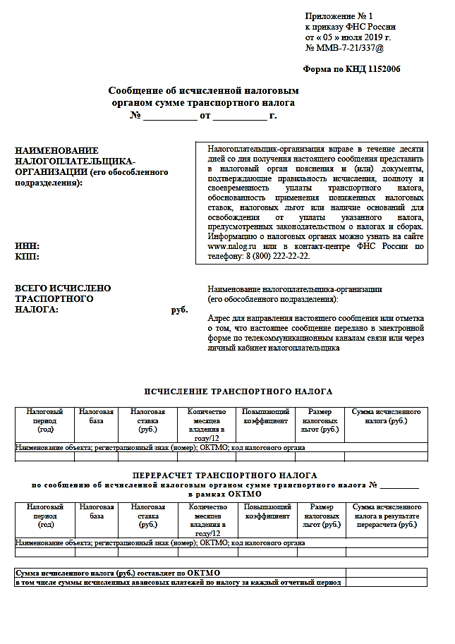
Бездекларационное администрирование налогообложения транспорта и земли юрлиц
Рассмотрение пояснений и документов
+
Уточненное сообщение / мотивированное возражение по пояснениям
Дата передачи начислений в КРСБ
1. По истечении 10 дней при
«квалифицированном» молчании
2. В день получения уточненного сообщения
3. В день направления мотивированных
возражений налогового органа
KPI −
Минимизировать взаимодействие с добросовестными юрлицами
и упростить выявление недоимки у «недобросовестных»
4

Slide 6
Форма Сообщения утверждена ФНС России – Приказ от 05.07.2019 №ММВ-7-21/337@ «Об утверждении форм сообщений об исчисленных налоговым органом суммах транспортного налога и земельного налога, а также о внесении изменений в приказ ФНС России от 15.04.2015 №ММВ-7-2/149@»
Приказ ФНС России от 25.07.2019 № ММВ-7-21/377@ «Об утверждении формы заявления налогоплательщика-организации о предоставлении налоговой льготы по транспортному налогу и (или) земельному налогу, порядка ее заполнения и формата представления указанного заявления в электронной форме»

Slide 7
Благодарю за внимание !

